Slide 1
ESTRUCTURA

Slide 2
Se puede decir que es el esqueleto interno de la escultura (generalmente metálico) que soporta el peso de la escultura, facilita su anclaje y define el movimiento en el proceso del modelado de la obra.

Slide 3
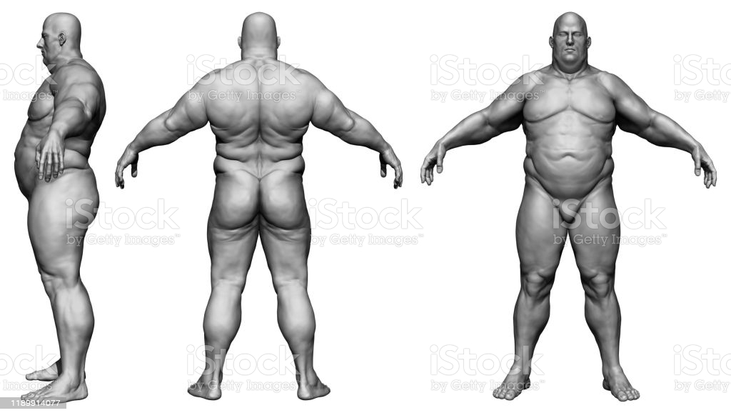

Slide 5
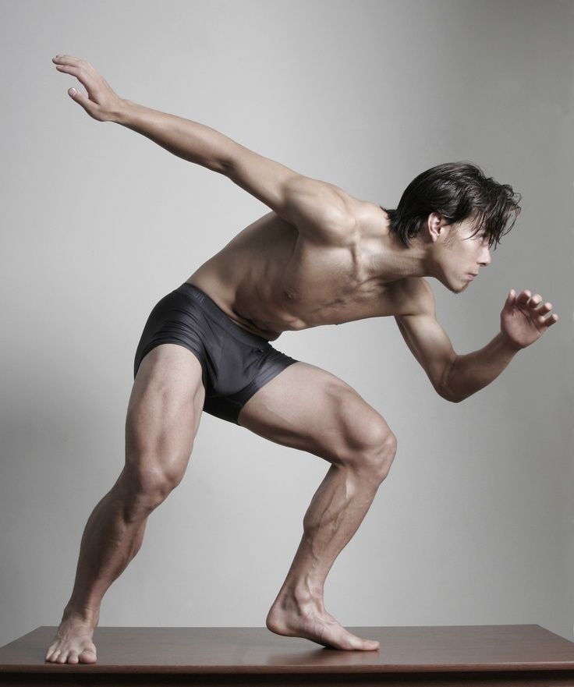

Slide 6
